Slide 1
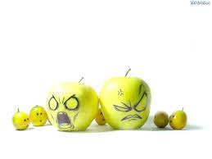
Dlaczego warto uprawiać stare odmiany jabłoni?

Slide 2
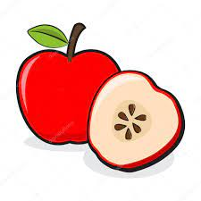
Warto ponieważ:
Pielęgnacja starych odmian jest mniej wymagająca i może być całkowicie pozbawiona oprysków środkami chemicznymi.
Drzewa te mogą żyć od 40 do nawet 60 lat, ciesząc domowników lub sadowników wyjątkowo smacznymi, a przede wszystkim zdrowymi, bo pozbawionymi ulepszaczy, owocami.

Slide 3
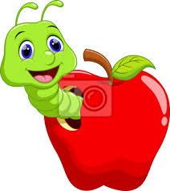
Wysokopienne drzewa owocowe są strażnikami bioróżnorodności ogrodów.
Dają mieszkanie pożytecznym organizmom, a ludziom miły cień i smaczne, ekologiczne owoce.
Stare odmiany są często bardziej odporne na choroby niż współczesne sadzone w sadach towarowych, a więc można je uprawiać bez pestycydów.

Slide 4
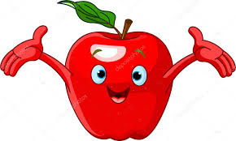
Dawne renety, antonówki czy kronselki są bardzo zasobne w związki biologicznie czynne (witaminy, kwasy organiczne i przeciwutleniacze) oraz w błonnik, pektyny i sole mineralne tak ważne w codziennej diecie.
Jabłka większości starych odmian jada się nie tylko na surowo. Doskonale nadają się na przetwory. Można je suszyć, kisić, marynować, robić z nich soki, galaretki, marmolady, musy, kompoty i wino, a z jabłecznych skórek - zdrowy ocet do sałatek.

Slide 5
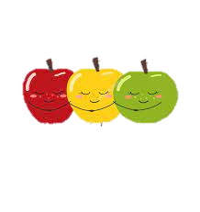
Nie tylko marmolada – jak wykorzystać dawne odmiany jabłek?
Zarówno kucharze amatorzy, jak i miłośnicy sztuki kulinarnej z pewnością skuszą się, by wykorzystać je do:
smażonych placków, czyli knedli,
kompotów i soków, które są doskonałą alternatywą dla sklepowych napojów uwielbianych zwłaszcza przez najmłodszych,
ciast na każdą okazję (szarlotkę lubi chyba każdy fan słodkości!),
niezastąpionego orzeźwiającego trunku idealnego na letnie wieczory w ogrodzie, czyli cydru,
marmolad, czyli propozycji na dodatek do kanapek, naleśników czy owsianki.

Slide 6
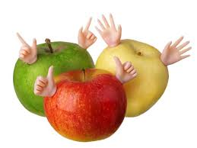
Oto niektóre odmiany, które warto posadzić w naszym ogródku.

Slide 7
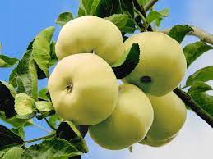
Papierówka

Slide 8
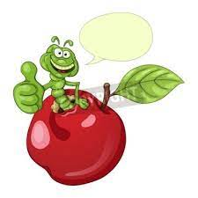
Ciekawostki o jabłkach

Slide 9
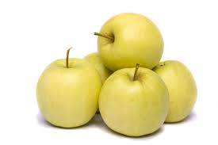
Oliwka żółta

Slide 10
'Koksa Pomarańczowa'

Slide 11
Ananas Berżenicki

Slide 12
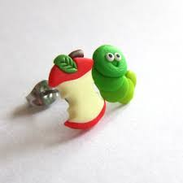
Jabłka pochodzą z Azji Środkowej, gdzie ich dzikie gatunki występowały kilka tysiącleci temu. Z Azji Centralnej Jedwabnym Szlakiem nasiona jabłek trafiły na wybrzeża Morza Czarnego, rozpowszechniły się w Persji i Grecji, dotarły do starożytnego Rzymu.
Średniej wielkości jabłko zawiera tylko 0,31 g tłuszczu, nie ma ani grama cholesterolu!
W zależności od odmiany jabłka mają wielkość ziarnka grochu lub małej dyni.

Slide 13
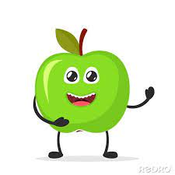
Istnieje ponad 8000 tysięcy odmian jabłek.
Średniej wielkości jabłoń może produkować tyle jabłek, aby wypełnić 20 skrzynek o wadze 42 kilogramów.
Jabłonie należą do rodziny różowatych.
Aby wyprodukować litr cydru, potrzeba ok. 36 jabłek.
Średniej wielkości jabłko ma 80 kalorii.
Dzięki dużemu stężeniu boru jabłka wspomagają poprawę pamięci, koncentracji, uwagi i aktywności elektrycznej mózgu.
Mimo że nie są bogatym źródłem wapnia, mają dużo boru, który wzmacnia kości.

Slide 14
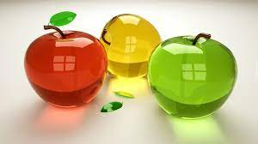
Rozpuszczalny błonnik znajdujący się w jabłkach, nazywany pektyną, pomaga obniżyć poziom cholesterolu we krwi.
Przeciętny człowiek zjada 65 jabłek rocznie.
Ludzie znali jabłka już w 6500 roku p.n.e.
W Chinach słowo „jabłko” jest wymawiane „ping”, co oznacza także spokój.
W jabłkach jest 25% powietrza, dlatego unoszą się na wodzie.
Większość korzystnych dla zdrowia przeciwutleniaczy znajduje się na skórze owocu.

